Slide 1


랭그래프(LangGraph) 활용 에이전트 RAG 구현
LangGraph 기본 사용법부터 Modular RAG 까지

Slide 2
LangChain ToolCalling
LangChain Agent
State Graph
Message Graph (Reducer)
ReAct (Memory)
Adaptive RAG (Human-in-the-Loop)
Self-RAG (sub-graph)
Corrective RAG
주요 내용

Slide 3
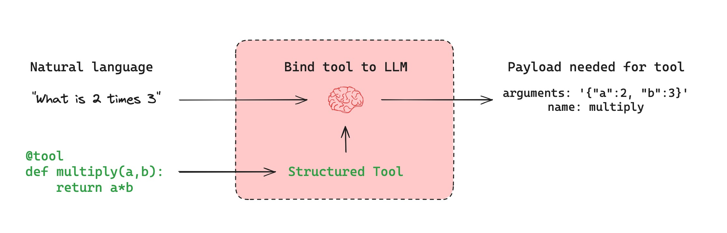
LangChain ToolCalling
개요
LangChain ToolCalling
Tool Calling 개념: LLM이 외부 기능이나 데이터에 접근할 수 있게 해주는 메커니즘
중요성: LLM의 한계(최신 정보 부족, 특정 작업 수행 불가 등)를 극복하는 방법 (RAG에서도 중요)
LLM과 외부 도구 연동의 필요성: 실시간 데이터 접근, 특수 기능 수행, 정확성 향상 등
<이미지 출처> https://langchain-ai.github.io/langgraph/concepts/agentic_concepts/#tool-calling-agent

Slide 4
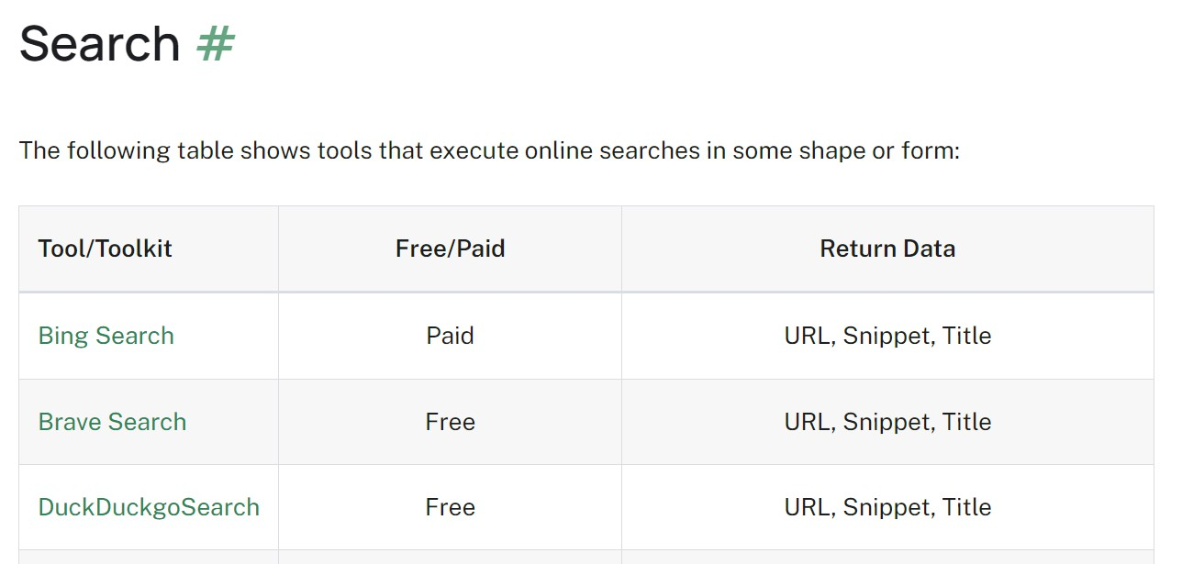
LangChain 에서 제공하는 내장 도구(Tool)
LangChain ToolCalling
예시: Tavily 웹 검색 도구 사용
AI 기반의 웹 검색 API를 제공하는 서비스
인증키: 환경변수 TAVILY_API_KEY 설정
랭체인은 검색, 코드 인터프리터, 생산성 도구 등 다양한 Tool(도구)을 직접/제휴 형태로 제공
(검색 : DuckDuckGo, TavilySearch 등)
name:
tavily_search_results_json
description:
A search engine optimized for comprehensive, accurate, and trusted results. Useful for when you need to answer questions about current events. Input should be a search query.
args:
{'query': {'description': 'search query to look up', 'title': 'Query',
'type': 'string’}}
Tool의 구성 요소:
name: 도구의 이름
description: 도구가 수행하는 작업에 대한 설명
JSON schema: 도구의 입력을 정의하는 스키마
function: 실행할 함수 (선택적으로 비동기 함수도 가능)
https://python.langchain.com/docs/integrations/tools/

Slide 5
LangChain 에서 제공하는 내장 도구(Tool)
LangChain ToolCalling
예시: Tavily 웹 검색 도구 사용
AI 기반의 웹 검색 API를 제공하는 서비스
인증키: 환경변수 TAVILY_API_KEY 설정
랭체인은 검색, 코드 인터프리터, 생산성 도구 등 다양한 Tool(도구)을 직접/제휴 형태로 제공
(검색 : DuckDuckGo, TavilySearch 등)
name:
tavily_search_results_json
description:
A search engine optimized for comprehensive, accurate, and trusted results. Useful for when you need to answer questions about current events. Input should be a search query.
args:
{'query': {'description': 'search query to look up', 'title': 'Query',
'type': 'string’}}
Tool의 구성 요소:
name: 도구의 이름
description: 도구가 수행하는 작업에 대한 설명
JSON schema: 도구의 입력을 정의하는 스키마
function: 실행할 함수 (선택적으로 비동기 함수도 가능)
https://python.langchain.com/docs/integrations/tools/

Slide 6
Tavily 웹 검색 도구 사용
LangChain ToolCalling
도구 직접 실행
Tool Calling
from langchain_community.tools import TavilySearchResults
# 검색할 쿼리 설정
query = "스테이크와 어울리는 와인을 추천해주세요."
# Tavily 검색 도구 초기화 (최대 2개의 결과 반환) web_search = TavilySearchResults(max_results=2)
# 웹 검색 실행
search_results = web_search.invoke(query)
{'url': 'https://blog.naver.com/PostView.nhn?blogId=cyahnnn&logNo=222766631086', 'content': '스테이크와 어울리는 와인 : 네이버 블로그 변경 전 공유된 블로그/글/클립 링크는 연결이 끊길 수 있습니다. 블로그 블로그 블로그 블로그 카베르네 소비뇽(Cabernet Sauvignon) 및 말벡(Malbec) 켓(Fiona Becket)이 2007년 디캔터에서 스테이크와 함께 스 테이크와 궁합이라고 생각하지 않지만, 고기를 레어(rare)로 요리했을 때 지금까지 최고의 궁합은 클래식하게 실크처럼 부드럽고 매혹적인 다니엘 리옹의 본 로마네(Daniel Rion, Vosne-Romanée 2001)이다’라고 썼다.'} -------------------------------------------
--------------------------------------------------------- {'url':
'https://secrettsteaks.com/blog/steak-wine-pairing.php', 'content': '스테이크와 가장 잘 어울리는 와인을 추천해드리며, 어떤 와인이 여러분의 식사 경험을 한층 더 업그레 이드할 수 있을지 알아보겠습니다. 첫 번째로 추천하는 와인은 카베르네 소비뇽(Cabernet Sauvignon)입니다.'} ----
from langchain_openai import ChatOpenAI
# ChatOpenAI 모델 초기화
llm = ChatOpenAI(model="gpt-4o-mini")
# 웹 검색 도구를 직접 LLM에 바인딩 가능
llm_with_tools = llm.bind_tools(tools=[web_search])
그대로 검색
# 쿼리를 LLM에 전달하여 결과 얻기
ai_msg = llm_with_tools.invoke(query)
LLM이 검색에 맞는 적절한 검색어를 생성
content='' additional_kwargs={'tool_calls': [{'id': 'call_5lPOU0gWyOJXqVR5PZsY6uPa', 'function': {'arguments': '{"query": "스테이크 에 어울리는 와인 추천"}', 'name': 'tavily_search_results_json'}, 'type': 'function'}, {'id': 'call_iC7y2CjvSR0vLxUoNLAIYFel', 'function': {'arguments': '{"query": "스테이크와 와인 페어링 팁"}', 'name': 'tavily_search_results_json'}, 'type': 'function'}], 'refusal': None}
… …
tool_calls=[{'name': 'tavily_search_results_json', 'args': {'query': '스테이크 에 어울리는 와인 추천'}, 'id': 'call_5lPOU0gWyOJXqVR5PZsY6uPa', 'type': 'tool_call'}, {'name': 'tavily_search_results_json', 'args': {'query': '스테이 크와 와인 페어링 팁'}, 'id': 'call_iC7y2CjvSR0vLxUoNLAIYFel', 'type': 'tool_call'}] usage_metadata={'input_tokens': 91, 'output_tokens': 71,
'total_tokens': 162}

Slide 7
Tool Calling 결과를 가지고 검색 작업을 실행
LangChain ToolCalling
args 스키마 사용
tool_call 사용
ToolMessage 정의
tool_call = ai_msg.tool_calls[0] tool_output = web_search.invoke(tool_call["args"])
tool_message = web_search.invoke(tool_call)
tool_message = ToolMessage( content=tool_output, tool_call_id=tool_call["id"], name=tool_call["name"]
)
{'url': 'https://blog.naver.com/PostView.nhn?blogId=cyahnnn&lo gNo=222766631086', 'content': '스테이크와 어울리는 와인 : 네이버 블로그 변경 전 공유된 블로그/글/클립 링크는 연결이 끊길 수 있습니다. 블로그 블로그 블로그 블로그 카베르네 소비 뇽(Cabernet Sauvignon) 및 말벡(Malbec) 켓(Fiona Becket) 이 2007년 디캔터에서 스테이크와 함께 스테이크와 궁합이라고 생각하지 않지만, 고기를 레어(rare)로 요리했을 때 지금까지 최고의 궁합은 클래식하게 실크처럼 부드럽고 매혹적인 다니엘 리옹의 본 로마네(Daniel Rion, Vosne-Romanée 2001)이다’라 고 썼다.'} --------------------------------------------
------------------------------------------------------
-- {'url': 'https://secrettsteaks.com/blog/steak-wine- pairing.php', 'content': '스테이크와 가장 잘 어울리는 와 인을 추천해드리며, 어떤 와인이 여러분의 식사 경험을 한층 더 업그레이드할 수 있을지 알아보겠습니다. 첫 번째로 추천하는 와인은 카베르네 소비뇽(Cabernet Sauvignon)입니다.'} ----
ToolMessage(content='[{"url": "https://secrettsteaks.com/blog/steak-wine- pairing.php", "content": "풍미를 보기"}, {"url": "https://blog.naver.com/PostView.nhn?blogId=cyahnnn&lo gNo=222766631086", "content": "스테이크와 어울리는 와인 : 블로그 썼다."}]', name='tavily_search_results_json', tool_call_id='call_5lPOU0gWyOJXqVR5PZsY6uPa', artifact={'query': '스테이크에 어울리는 와인 추천', 'follow_up_questions': None, 'answer': None, 'images': [], 'results': [{'title': '스테이크와 어울리는 와인 추천
- secrettsteaks.com', 'url': 'https://secrettsteaks.com/blog/steak-wine- pairing.php', 'content': '스테이크와 ', 'score': 0.9998074, 'raw_content': None}, {'title': '스테이크와 어울리는 와인 : 네이버 ... - 네이버 블로그', 'url': 'https://blog.naver.com/PostView.nhn?blogId=cyahnnn&lo gNo=222766631086', 'content': '스테이크와 어울리는 와인 : 스테이크와 궁합이라고 썼다.', 'score': 0.99961853, 'raw_content': None}], 'response_time': 1.84})
ToolMessage(content=[{'url': 'https://secrettsteaks.com/blog/steak-wine- pairing.php', 'content': '스테이크와 가장 잘 어울리는 와 인의 부드러운 맛은 스테이크의 풍미를 덮지 않고 자연스럽게 어우러져, 부담 없이 즐길 수 있는 조합을 만들어줍니다. 개인 정보 처리 방침 개인정보 처리 방침 보기'}, {'url': 'https://blog.naver.com/PostView.nhn?blogId=cyahnnn&lo gNo=222766631086', 'content': '스테이크와 어울리는 와인 : 네이버 블로그 변경 전 공유된 블로그/글/클립 링크는 연결이 끊길 수 있습니다. 블로그 블로그 블로그 블로그 카베르네 소비 뇽지금까지 최고의 궁합은 클래식하게 실크처럼 부드럽고 매혹 적인 다니엘 리옹의 본 로마네(Daniel Rion, Vosne-Romanée 2001)이다’라고 썼다.'}], name='tavily_search_results_json', tool_call_id='call_5lPOU0gWyOJXqVR5PZsY6uPa')

Slide 8
ToolMessage를 LLM에 전달하여
AI 답변을 생성하기
LangChain ToolCalling
LLM 체인을 정의
LLM 체인에 ToolMessage 전달
# 오늘 날짜 설정
today = datetime.today().strftime("%Y-%m-%d")
# 프롬프트 템플릿
prompt = ChatPromptTemplate([
("system", f"You are a helpful AI assistant"), ("system", f"Today's date is {today}."),
("human", "{user_input}"),
("placeholder", "{messages}"),
])
# ChatOpenAI 모델 초기화
llm = ChatOpenAI(model="gpt-4o-mini")
# LLM에 도구를 바인딩
llm_with_tools =
# LLM 체인 생성
llm_chain = prompt | llm_with_tools
@chain
def web_search_chain(user_input: str, config:
RunnableConfig):
input_ = {"user_input": user_input}
사용자 질문
ai_msg = llm_chain.invoke(input_, config=config) tool_msgs = web_search_tool.batch(
ai_msg.tool_calls, config=config
)
검색 결과
return llm_chain.invoke(
{**input_, "messages": [ai_msg, *tool_msgs]},
config=config
검색 요청
# 체인 실행
web_search_chain.invoke("오늘 모엣샹동의 가격은 얼마인가요?")
현재 모엣 샹동(Moët & Chandon)의 가격은 대부분의 병에 대해 평균적으로 약 51 달러에서 65달러 사이입니다. 구체적인 가격은 구매하는 매장이나 지역에 따라 다 를 수 있습니다.
)
llm.bind_tools(tools=[web_search_tool])

Slide 9
사용자 정의 도구(Tool)
LangChain ToolCalling
from langchain_core.tools import tool
@tool
def blog_search(query: str) -> List[Dict]:
url = "https://openapi.naver.com/v1/search/blog.json" headers = {
"X-Naver-Client-Id": NAVER_CLIENT_ID,
"X-Naver-Client-Secret": NAVER_CLIENT_SECRET
}
params = {"query": query, "display": 10, "start": 1}
response = requests.get(url, headers=headers,
params=params) if response.status_code == 200:
return response.json()['items'] else:
return []
query = "스테이크와 어울리는 와인을 추천해주세요."
search_results = blog_search.invoke(query)
랭체인은 사용자가 직접 도구를 정의하여 사용하는 방법을 제공
가장 대표적인 방법: @tool데코레이터 사용
함수를 LangChain 도구로 변환하는 방법
도구 함수 작성 가이드라인: 명확한 입출력 정의, 단 일 책임 원칙 준수
도구 설명(description) 작성: LLM이 도구의 기능을
정확히 이해하고 사용하도록 작성
"""네이버 블로그 API에 검색 요청을 보냅니다."""
name:
blog_search
-----------------------------------------------------------
description:
네이버 블로그 API에 검색 요청을 보냅니다.
-----------------------------------------------------------
args:
{'query': {'title': 'Query', 'type': 'string'}}
-----------------------------------------------------------
[{'title': '<b>스테이크와</b> 잘 <b>어울리는</b> 추천</b>', 'link': 'https://blog.naver.com/dolmory9/223556006280', 'description': '레드
<b>와인</b> - Body : Medium-Full ~ Full - Sweetness : Dry - <b>와인
</b><b>추천</b>... ', 'bloggername': '와인과 커피 엔지니어', 'bloggerlink': 'blog.naver.com/dolmory9', 'postdate': '20240821’}, …]

Slide 10
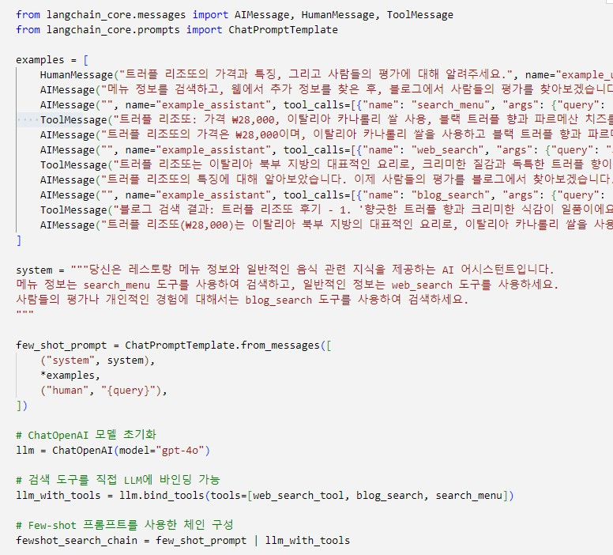
Few-shot 프롬프팅을 활용한
ToolCalling 성능 개선
LangChain ToolCalling
Few-shot 프롬프팅
모델에게 몇 가지 예시를 제공하여 원하는 출력 형식이나 작업 수행 방식을 보여주는 기법
모델에게 도구를 어떻게 사용해야 하는지 예시를
통해 보여주는 목적으로 사용
ToolCalling 적용 과정
예시 생성
프롬프트 템플릿 생성
프롬프트 생성 및 모델 호출
응답 파싱

Slide 11
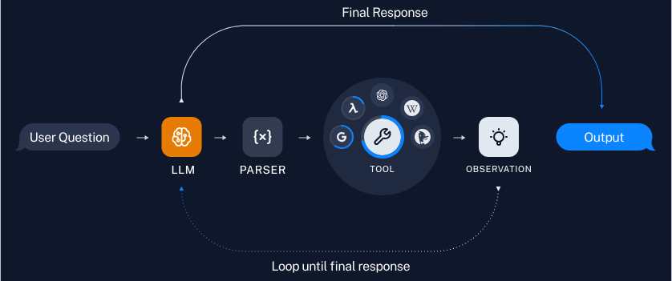
LangChain Agent
개요
LangChain Agent
LangChain Agent란:
정의: LLM을 추론 엔진으로 사용하여 어떤 행동을 할지, 그 행동의 입력은 무엇일지 결정하는 시스템
목적: 언어 모델이 단순히 텍스트를 출력하는 것을 넘어 실제 행동을 취하게 함
작동 방식: 행동의 결과를 다시 Agent에 피드백하여 추가 행동할 지 또는 작업을 완료할 지를 결정
<이미지 출처> https://python.langchain.com/v0.1/docs/use_cases/tool_use/agents/

Slide 12
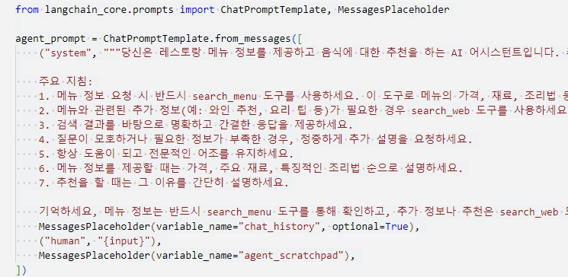
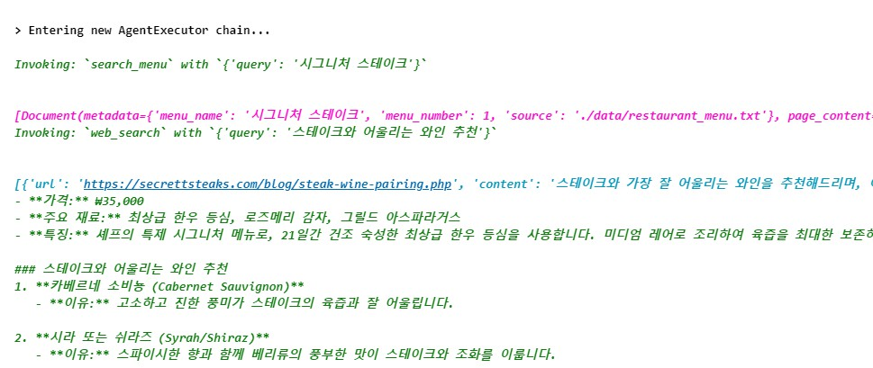
LangChain Agent
개요
LangChain Agent
create_tool_calling_agent
AgentExecutor
프롬프트: "agent_scratchpad", "input" 변수 포함
from langchain.agents import AgentExecutor
agent_executor = AgentExecutor(agent=agent, tools=tools,
verbose=True)
query = "시그니처 스테이크의 가격과 특징은 무엇인가요? 그리고 스테이크와 어울리는 와인 추천도 해주세요.“
agent_response = agent_executor.invoke({"input": query})
A사용자의 초기 쿼리나 지시사항
Agent가 작업을 시작하는 출발점
Agent의 사고 과정과 중간 단계를 기록
이전 단계의 결과와 다음 단계를 계획하는 데 사용
create_tool_calling_agent 함수 사용
from langchain.agents import create_tool_calling_agent
tools = [web_search_tool, blog_search, search_menu]
agent = create_tool_calling_agent(llm, tools, agent_prompt)

Slide 13
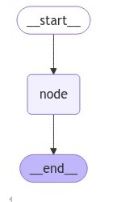
StateGraph 개요
StateGraph
정의: 상태(state)를 기반으로 작동하는 그래프 구조
목적: 복잡한 작업 흐름을 상태와 전이로 모델링하여 유연하고 제어 가능한 시스템을 구축
특징: 각 노드(node)가 특정 상태를 나타내며, 엣지(edge)가 상태 간 전이 조건을 정의
1. State (상태):
- 정의: 애플리케이션의 현재 스냅샷을 나타내는 공유 데이터 구조
# 그래프의 전체 상태 (이것은 노드 간 공유되는 공용 상태) class OverallState(BaseModel):
특징:
주로 TypedDict나 Pydantic BaseModel을 사용
시스템의 전체 컨텍스트를 포함
Node (노드):
정의: Agent의 로직을 인코딩하는 Python 함수
특징:
현재 State를 입력으로 받고,
계산이나 부작용(side-effect)을 수행한 다음,
업데이트된 State를 반환.
안녕하 세요
반갑습
니다
text: str
# 노드 함수
def node(state: OverallState): return {"text": "반갑습니다"}
# 상태를 변경해서 출력
# 그래프 구축 (엣지로 연결)
builder = StateGraph(OverallState)
builder.add_node(node)
builder.add_edge(START, "node") builder.add_edge("node", END)
# 첫 번째 노드
# 그래프는 node로 시작
# node 실행 후 그래프를 종료
3. Edge (엣지):
정의: 현재 State를 기반으로 다음에 실행할 Node를 결정하는 함수
특징:
조건부 분기 or 고정 전이
시스템의 흐름을 제어
graph = builder.compile()
# 유효한 입력으로 그래프를 테스트
graph.invoke({"text": "안녕하세요"})

Slide 14

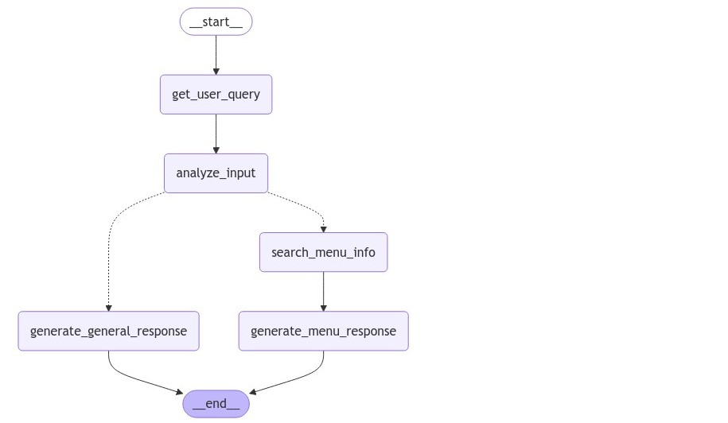
조건부 엣지(Edge)를 활용 분기(Branching)
StateGraph
정의: 현재 상태나 입력에 따라 다음 노드를 동적으로 결정하는 연결
목적: 시스템의 흐름을 더 유연하고 상황에 맞게 제어
특징: 조건문을 사용하여 다음 실행할 노드를 선택 (분기, Branching)
def decide_next_step(state: MenuState): if state['is_menu_related']:
return "search_menu_info" else:
return "generate_general_response"
# 조건부 엣지 추가
builder.add_conditional_edges( "analyze_input", decide_next_step,
{
"search_menu_info": "search_menu_info", "generate_general_response": "generate_general_response"
}
)

Slide 15
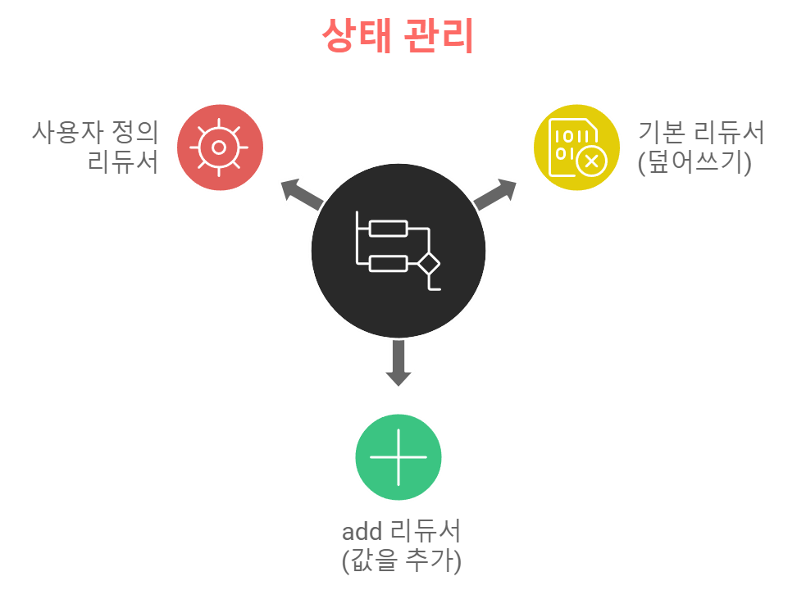
State Reducer
Reducer
정의: 상태 업데이트를 관리하는 함수
목적: 그래프의 각 노드의 출력을 그래프의
전체 상태에 통합하는 방법을 정의
동작 방식:
각 노드의 반환값은 해당 상태 키의 이전 값을
덮어쓰기 저장 (기본 리듀서)
메시지 리스트 등에서 이전 상태에 새로운 값을 추가할 때 사용 (add 리듀서)
중복 제거, 정렬 등 특수한 상태 관리를 하는 사용자 정의 리듀서 지원 (custom 리듀서)

Slide 16
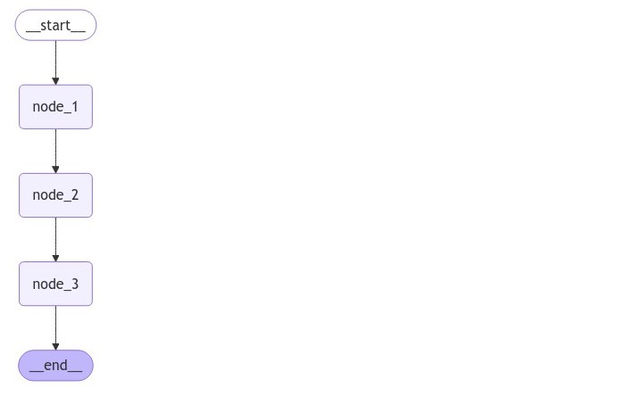
State Reducer
Reducer
Reducer를 별도로 지정하지 않은 경우
Reducer를 별도로 지정하는 경우
class DocumentState(TypedDict): query: str
documents: List[str]
class ReducerState(TypedDict): query: str
documents: Annotated[List[str], add]
return {"documents": None}
None
return {"documents": None}
None
return {"documents": ["doc1.pdf", "doc2.pdf", "doc3.pdf"]}
["doc1.pdf", "doc2.pdf", "doc3.pdf"]
return {"documents": ["doc1.pdf", "doc2.pdf", "doc3.pdf"]}
["doc1.pdf", "doc2.pdf", "doc3.pdf"]
return {"documents": ["doc2.pdf", "doc4.pdf", "doc5.pdf"]}
["doc2.pdf", "doc4.pdf", "doc5.pdf"]
return {"documents": ["doc2.pdf", "doc4.pdf", "doc5.pdf"]}
['doc1.pdf', 'doc2.pdf',
'doc3.pdf', 'doc2.pdf',
'doc4.pdf', 'doc5.pdf']
node 출력 (상태 덮어쓰기)
documents 상태
node 출력 (상태 추가)
documents 상태

Slide 17
MessageGraph 개요
MessageGraph
정의: LangChain의 ChatModel을 위한 특수한 형태의 StateGraph
특징: Message 객체 목록(HumanMessage, AIMessage 등)을 입력으로 처리
목적: 대화 기록을 효과적으로 관리하고 활용할 수 있음 (자연스러운 대화 흐름, 컨텍스트 활용 답변)
Messages State 정의
대화 기록을 그래프 상태에 메시지 목록으로 저장
Message 객체 목록을 저장하는 messages 키를 추가
이 키에 리듀서 함수를 추가하여 메시지 업데이트를 관리
operator.add: 새 메시지를 기존 목록에 단순히 추가
add_messages 함수:기존 메시지 업데이트 처리(메시지 ID를 추적).
# LangGraph MessagesState라는 미리 만들어진 상태를 사용
from langgraph.graph import MessagesState from typing import List
from langchain_core.documents import Document
class GraphState(MessagesState):
# messages 키는 기본 제공
# 다른 키를 추가하고 싶을 경우 아래 주석과 같이 적용 가능
documents: List[Document] grade: float num_generation: int
from typing import Annotated
from langchain_core.messages import AnyMessage from langgraph.graph.message import add_messages
# 기본 State 초기화 방법을 사용
class GraphState(TypedDict):
messages: Annotated[list[AnyMessage], add_messages]
주의사항:
메모리 관리: 대화 기록이 길어질 경우 오래된 메시지를 제거하는 로직을 추가
프라이버시: 민감한 정보가 포함된 메시지는 적절히 처리
성능 최적화: 메시지 처리 로직이 복잡해질 경우 성능 최적화 필요

Slide 18
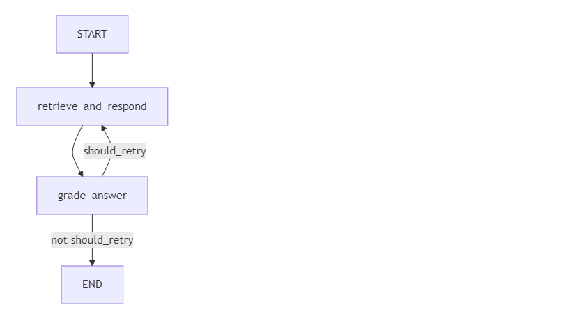
조건부 엣지(Edge)를 활용 반복(Iteration/ Feedback Loop)
MessageGraph
조건부 엣지를 활용하여 반복적인 작업을 수행하는 그래프
평가 결과를 바탕으로 다시 응답을 생성하는 과정이 반복
grade_answer에서 retrieve_and_respond로 돌아가는 구조는 피드백 루프를 형성
def should_retry(state: GraphState) if state["grade"] < 0.7:
return "retrieve_and_respond" else:
return "generate"
# 조건부 엣지 추가
builder.add_conditional_edges( "grade_answer", should_retry,
{
"retrieve_and_respond": "retrieve_and_respond", "generate": END
}
)

Slide 19
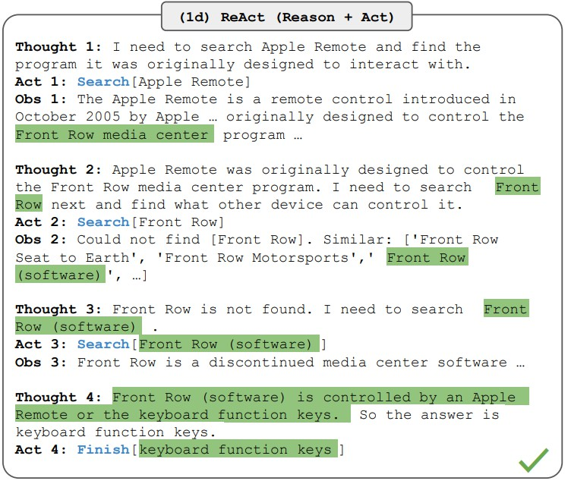
ReAct(Reasoning + Acting)
개념
ReAct
정의: ReAct는 '추론(Reasoning)'과 '행동(Acting)'을 결합한 접근 방식
목적: LLM이 단순히 텍스트를 생성하는 것을 넘어, 환경과 상호작용하며 복잡한 작업을 수행
ReAct(Reasoning + Acting) 동작 방식
행동 (Act):
모델이 주어진 상황을 분석하고 적절한 도구를 선택
선택한 도구를 호출하고 필요한 입력을 제공
관찰 (Observe):
호출된 도구의 실행 결과나 출력을 모델에 다시 전달
에이전트가 자신의 행동 결과를 이해/학습
추론 (Reason):
이전 단계의 관찰 결과를 분석하여 다음 행동을 결정
다른 도구를 호출하거나, 또는 직접 응답을 생성
현재 상황을 평가하고 최선의 다음 단계를 선택
→ 추론과 행동의 반복적인 사이클을 통해 복잡한 작업을 단계적으로 해결
출처: ReAct: Synergizing Reasoning and Acting in Language Models (https://arxiv.org/abs/2210.03629)

Slide 20
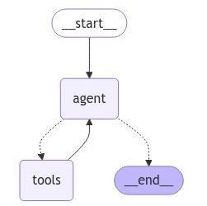
랭그래프(LangGraph)에 내장된
ReAct 에이전트 사용
ReAct
create_react_agent 함수
코드 예시
from langgraph.prebuilt import create_react_agent
# 그래프 생성
graph = create_react_agent( llm,
state_modifier=system_prompt)
# 그래프 실행
inputs = {"messages": [HumanMessage(content="스테이크 메뉴의 가격은 얼마인가요?")]}
messages = graph.invoke(inputs)
for m in messages['messages']: m.pretty_print()
================================ Human Message =================================
스테이크 메뉴의 가격은 얼마인가요?
================================== Ai Message ==================================
가장 쉽게 ReAct 에이전트를 생성하는 방법
주요 단계:
필요한 라이브러리 임포트
언어 모델 (LLM) 설정
도구 정의
ReAct 에이전트 생성
에이전트 실행
tools=tools,
Tool Calls:
search_menu (call_jUlg9K9UGANFb3NE4bGwNYRe)
Call ID: call_jUlg9K9UGANFb3NE4bGwNYRe
================================= Tool Message =================================
Name: search_menu
<Document source="./data/restaurant_menu.txt"/> 1. 시그니처 스테이크 • 가격: ₩35,000 • 주 요 식재료: 최상급 한우 등심, 로즈메리 감자, 그릴드 아스파라거스 • 설명: 셰프의 특제 시그니처 메뉴로, 21일간 건조 숙성한 최상급 한우 등심을 사용합니다. 미디엄 레어로 조리하여 육즙을 최대 한 보존하며, 로즈메리 향의 감자와 아삭한 그릴드 아스파라거스가 곁들여집니다. 레드와인 소스와 함께 제공되어 풍부한 맛을 더합니다. </Document>
================================== Ai Message ==================================
스테이크 메뉴의 가격은 다음과 같습니다: 시그니처 스테이크 - 가격: ₩35,000 …
Args:
query: 스테이크

Slide 21
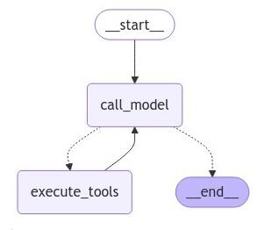
StateGraph 구조를 사용하여
ReAct 에이전트 만들기
ReAct
조건부 엣지 함수를 사용자 정의
도구 노드 ToolNode(tools)
조건부 엣지 함수를 정의하면 ReAct 에이전트의 동작을 더 세밀하게 제어 가능
도구 호출 여부에 따라 실행 지속 여부를 결정
목적: 모델이 요청한 도구 호출을 실제로 실행
작동 방식:
최신 AIMessage의 tool_calls 필드에서 도구 호출 정보 추출
추출된 도구 호출 요청들을 동시에(병렬로) 실행
각 도구 호출의 결과에 대해 ToolMessage를 생성 (결과 포함)
ToolMessage는 다시 AI 모델에게 전달 -> 답변 생성
def should_continue(state: GraphState): last_message = state["messages"][-1] # 도구 호출이 있으면 도구 노드로 이동 if last_message.tool_calls:
return "execute_tools"
# 도구 호출이 없으면 답변 생성하고 종료
return END
# 그래프 구성
builder = StateGraph(GraphState) builder.add_node("call_model", call_model) builder.add_node("execute_tools", ToolNode(tools))
builder.add_edge(START, "call_model") builder.add_conditional_edges(
"call_model", should_continue,
)
builder.add_edge("execute_tools", "call_model") graph = builder.compile()
from langgraph.prebuilt import ToolNode
# 도구 목록
tools = [search_menu, search_web]
# 도구 노드 정의
tool_node =
ToolNode(tools)

Slide 22
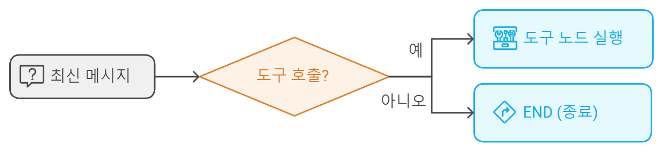
StateGraph 구조를 사용하여
ReAct 에이전트 만들기
ReAct
랭그래프 tools_condition 함수 활용
코드 예시
tools_condition은 LangGraph에서 제공하는 매우 유용한 조건부 엣지 함수
작동 방식:
최신 메시지(또는 결과)를 검사
도구 호출이 포함: tools 노드에서 도구 실행
도구 호출이 없음: END노드에서 종료
from langgraph.prebuilt import tools_condition
# 노드 함수 정의
def call_model(state: GraphState):
system_prompt = SystemMessage(content=system_prompt_template)
messages = [system_prompt] + state['messages'] response = llm_with_tools.invoke(messages) return {"messages": [response]}
# 그래프 구성
builder = StateGraph(GraphState)
builder.add_node("agent", call_model)
builder.add_node("tools", ToolNode(tools))
builder.add_edge(START, "agent")
# tools_condition을 사용한 조건부 엣지 추가
builder.add_conditional_edges( "agent",
tools_condition,
)
builder.add_edge("tools", "agent") graph = builder.compile()

Slide 23
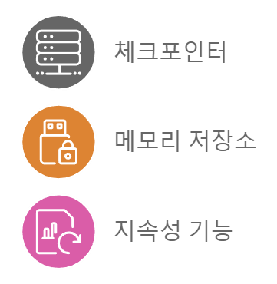
MemorySaver
Memory
정의: 그래프의 각 단계 실행 후 자동으로 상태를 저장 (체크포인터 역할)
목적: 상태의 일시성(stateless) 문제 해결 (즉, 그래프는 각 실행마다 새로운 상태로 초기화되는 문제)
필요성: 대화의 연속성 (멀티 턴), 대화 중단 후 복원 가능, 독립적인 대화 스레드 관리
MemorySaver 기능
체크포인터 사용 방법
체크포인터: 그래프의 각 단계 실행 후 상태를 저장
인메모리 키-값 저장소: 상태 검색 기능
지속성 제공: 저장된 체크포인트로부터 실행 재개
메모리 사용 시 thread_id를 지정
체크포인터는 그래프의 각 단계에서 상태를 기록 (모든 상태를 저장)
나중에 thread_id를 사용하여 이 스레드에 접근 가능
config = {"configurable": {"thread_id": "1"}}
messages = [HumanMessage(content="스테이크 메뉴의 가격은 얼마인가요?")] messages = graph_memory.invoke({"messages": messages}, config)
for m in messages['messages']: m.pretty_print()
from langgraph.checkpoint.memory import MemorySaver
# 메모리 초기화
memory = MemorySaver()
# 체크포인터 지정하여 그래프 컴파일
graph_memory = builder.compile(checkpointer=memory)
config = {"configurable": {"thread_id": "1"}}
messages = [HumanMessage(content="둘 중에 더 저렴한 메뉴는 무엇인가요?")] messages = graph_memory.invoke({"messages": messages}, config)
for m in messages['messages']: m.pretty_print()

Slide 24
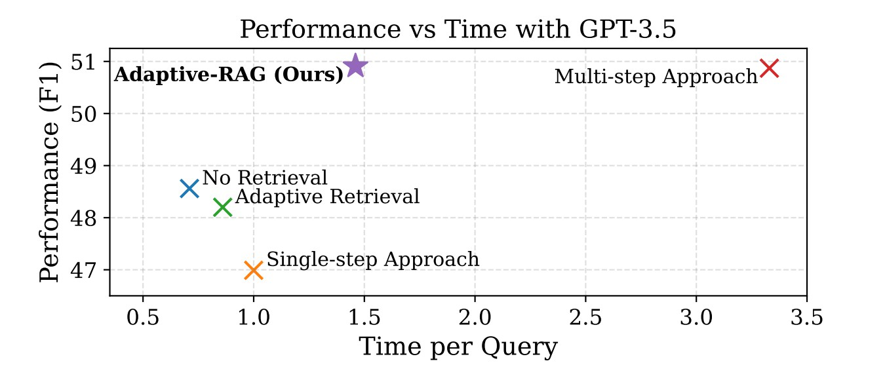
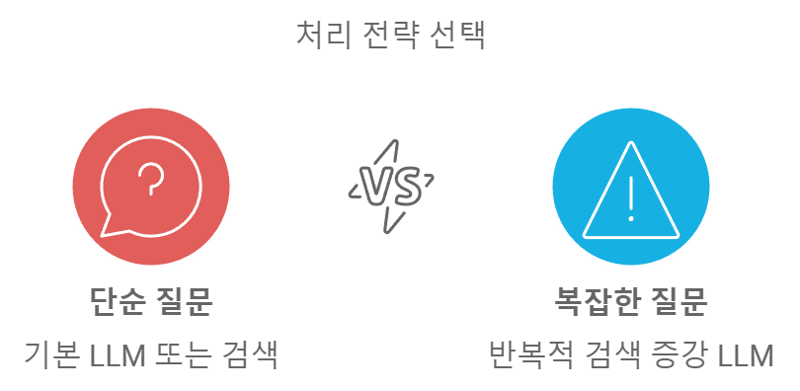
Adaptive RAG 개요
Adaptive RAG
질문의 복잡성에 따라 가장 적합한 검색 및 생성 전략을 동적으로 선택하는 방법
Adaptive RAG 작동 방식
사용자 질문의 복잡성 수준을 분석
분석 결과에 따라 가장 적합한 처리 전략을 선택
단순 질문: 기본 LLM 또는 단순 검색
중간 복잡성: 단일 단계 검색 증강 LLM 사용
복잡한 질문: 여러 단계의 검색과 추론을 수행
선택된 전략에 따라 질문을 처리하고 응답을 생성
논문(이미지 출처): https://arxiv.org/abs/2403.14403

Slide 25
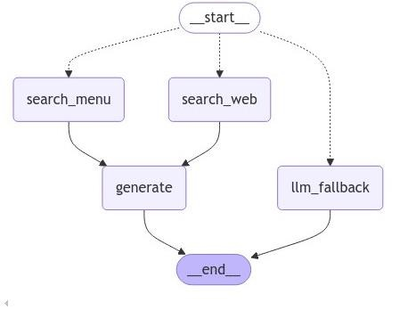
Adaptive RAG 구현 실습
Adaptive RAG
질문 유형에 따라 가장 적합한 검색 전략을 사용 (질문 라우팅)
질문 라우팅을 통한 검색 도구 선택
레스토랑 메뉴 관련 질문: search_menu 도구로 라우팅
메뉴 외의 정보나 일반적인 질문: search_web 도구로 라우팅
# 라우팅 결정을 위한 데이터 모델
class ToolSelector(BaseModel):
"""사용자 질문을 가장 적절한 도구로 라우팅합니다.""" tool: Literal["search_menu", "search_web"] = Field(
description="질문에 따라 search_menu 또는 search_web 도구 중 하나를 선택",
)
# 구조화된 출력을 위한 LLM 설정
llm = ChatGoogleGenerativeAI(model="gemini-1.5-flash", temperature=0) structured_llm_router = llm.with_structured_output(ToolSelector)
# 라우팅을 위한 프롬프트 템플릿
system = """당신은 사용자 질문을 적절한 도구로 라우팅하는 전문가입니다. 레스토랑 메뉴에 관한 질문은 search_menu 도구를 사용하세요.
레스토랑 메뉴에 없는 정보 또는 일반적인 질문은 search_web 도구를 사용하세요."""
route_prompt = ChatPromptTemplate.from_messages(
[
("system", system), ("human", "{question}"),
]
)
# 질문 라우터 정의
question_router = route_prompt | structured_llm_router

Slide 26
Human-in-the-Loop (HITL)
Human-in-the-Loop
AI 시스템의 자동화된 처리와 인간의 전문 지식을 결합
시스템의 결정이나 출력에 대해 인간이 검토하고 개입할 수 있는 지점을 제공
→ 이를 통해 AI의 효율성과 인간의 판단력을 모두 활용
LangGraph의 Breakpoints 활용
Breakpoints: 그래프 실행을 특정 지점에서 일시 중지하는 메커니즘
LangGraph의 체크포인트 시스템을 기반으로 구현
이를 통해 인간 전문가가 중간 결과를 검토하고 필요한 경우 개입
Breakpoint 실행
graph.stream()을 사용하여 그래프를 단계별로 실행 (스레드 ID 지정)
그래프를 실행하면, 설정된 Breakpoints마다 멈춤
# 도구 사용 전 중단점에서 실행을 멈춤
from langchain_core.messages import HumanMessage
thread = {"configurable": {"thread_id": "breakpoint_test"}} inputs = [HumanMessage(content="대표 메뉴는 무엇인가요?")] for event in graph.stream({"messages": inputs}, thread, stream_mode="values"):
event["messages"][-1].pretty_print()
# 체크포인트 설정
from langgraph.checkpoint.memory import MemorySaver memory = MemorySaver()
# 컴파일: 'retrieve', 'generate' 노드 전에 중단점 추가
graph = builder.compile( checkpointer=memory,
interrupt_before=["retrieve", "generate"]
)
================================ Human Message =================================
대표 메뉴는 무엇인가요?
================================== Ai Message ==================================
Tool Calls:
search_menu (call_ixDipQ0n8Vl0kXOX7pnvvWJS) Call ID: call_ixDipQ0n8Vl0kXOX7pnvvWJS
Args:
query: 대표 메뉴

Slide 27
Human-in-the-Loop (HITL)
Human-in-the-Loop
Breakpoint 상태 관리
graph.get_state(thread)를 호출하여 현재 그래프의 상태 확인
다음에 실행될 노드를 확인
중단점 이후에 실행될 다음 노드를 확인할 수 있음
# 상태 확인
current_state = graph.get_state(thread) print("---그래프 상태---") print(current_state)
print()
for m in current_state.values.get("messages"):
m.pretty_print()
current_state.next
('retrieve',)
Breakpoint 이후 단계를 계속해서 실행
입력값을 None으로 지정하면 중단점부터 실행
---그래프 상태---
StateSnapshot(values={'messages': [HumanMessage(content='대표 메뉴는 무엇인가요?', additional_kwargs={}, response_metadata={}, id='d401df75-32ce-4985-a568-db19d4948fee'), AIMessage(content='', additional_kwargs={'tool_calls': [{'index': 0, 'id': 'call_ixDipQ0n8Vl0kXOX7pnvvWJS’, _... , 'checkpoint_id': '1ef81557-1d57-6e54-8000- 77392c1f1630'}}, tasks=(PregelTask(id='b7ffc42e-08dc-1ff6-ad18-dd9bd2a010a9', name='retrieve', path=(' pregel_pull', 'retrieve'), error=None, interrupts=(), state=None),))
================================ Human Message =================================
대표 메뉴는 무엇인가요?
================================== Ai Message ==================================
Tool Calls:
search_menu (call_ixDipQ0n8Vl0kXOX7pnvvWJS) Call ID: call_ixDipQ0n8Vl0kXOX7pnvvWJS
Args:
query: 대표 메뉴
for event in graph.stream(None, thread, stream_mode="values"): event["messages"][-1].pretty_print()
================================== Ai Message ==================================
Tool Calls:
search_menu (call_ixDipQ0n8Vl0kXOX7pnvvWJS) Call ID: call_ixDipQ0n8Vl0kXOX7pnvvWJS
Args:
query: 대표 메뉴
---결정: 문서 관련성 있음---
================================= Tool Message =================================
Name: search_menu [Document(metadata={'menu_name': '시그니처 스테이크', 'menu_number': 1, 'source': './data/restaurant_menu.txt'}, page_content='1. 시그니처 스테이크\n • 가격:
₩35,000\n • 주요 식재료… 제공되어 풍부한 맛을 더합니다.'), Document(metadata={'menu_name': ' 안심 스테이크 샐러드', 'menu_number': 8, 'source': './data/restaurant_menu.txt'}, page_content='8. 안심 스테이크 샐러드\n • 가격: ₩26,000\n • 주요 식재료: 소고기 안심, 루꼴라, 체리 토마토, 발사믹 글레이즈\n • 설명: … 고기의 풍미를 한층 끌어올렸습니다.')]

Slide 28
Human-in-the-Loop (HITL)
Human-in-the-Loop
그래프 상태 업데이트
graph.update_state() 메서드를 사용하여 그래프의 상태를 업데이트
thread는 이전에 정의한 스레드 설정
{"num_generations": 2}는 업데이트할 상태 정보
여기서는 num_generations 필드의 값을 2로 설정
# num_generations 필드 확인
current_state.values.get("num_generations", None)
# 상태 업데이트 - num_generations 필드값을 업데이트 graph.update_state(thread, {"num_generations": 2}) new_state = graph.get_state(thread)
for m in new_state.values.get("messages"):
m.pretty_print()
print() print("-"*50)
print(new_state.values.get("num_generations"))

Slide 29
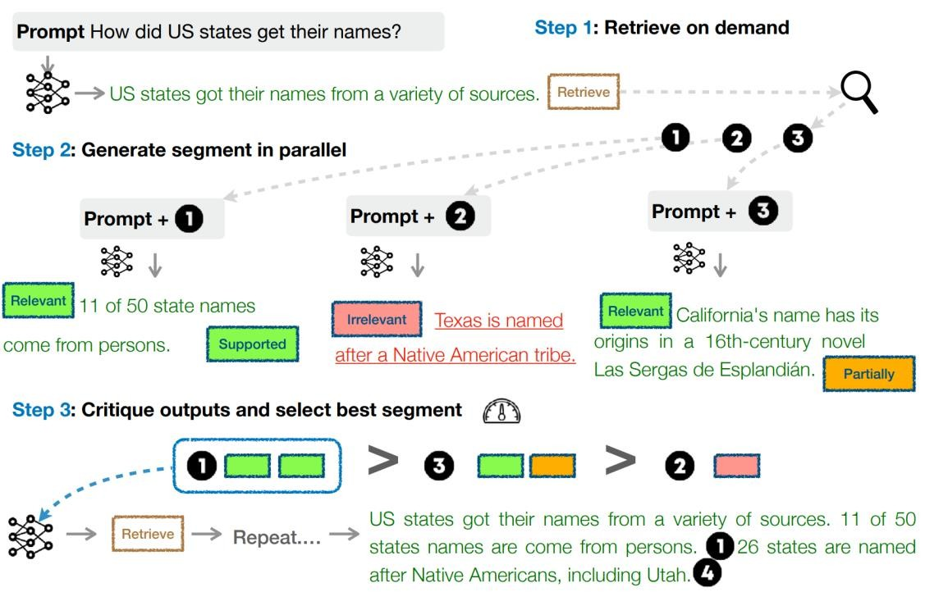
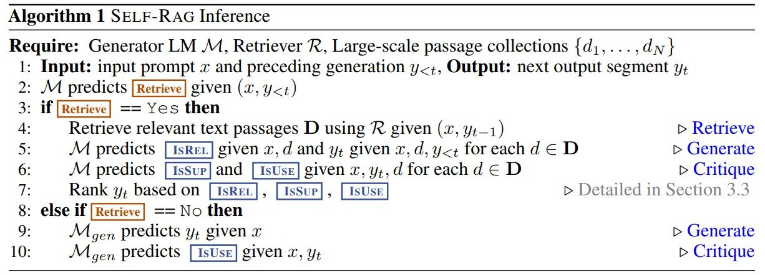
Self-RAG 개요
Self-RAG
Self-RAG는 기존의 RAG 모델에 자기 반영(self-reflection) 능력을 추가한 확장 모델
정보 검색, 생성, 그리고 자체 평가를 통합하여 더 정확하고 관련성 높은 응답을 생성하는 것을 목표
Self-RAG 작동 방식
초기 쿼리 처리: 사용자의 질문을 받아 관련 정보를 검색
초기 응답 생성: 검색된 정보를 바탕으로 첫 번째 응답 생성
자기 평가: 생성된 응답의 품질, 관련성, 정확성을 평가
개선 결정: 추가 정보 검색 또는 응답 재생성을 결정
반복: 만족스러운 결과를 얻을 때까지 이전 단계를 반복
논문: https://arxiv.org/abs/2310.11511

Slide 30
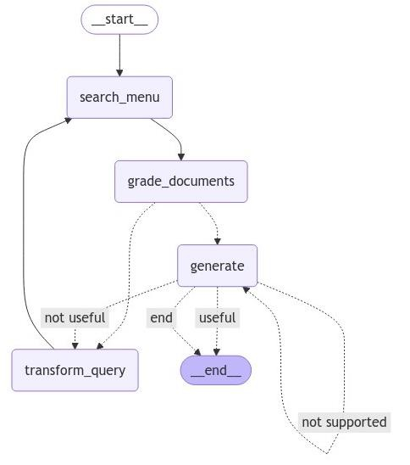
Self-RAG 구현 실습
Self-RAG
검색, 생성, 평가, 개선의 과정을 반복적으로 수행하는 지능적인 시스템을 구현
Self-RAG 구현 아이디어
반복적 개선: 문서 평가와 답변 생성 과정에 조건부 분기를 통해 지속적으로 개선
자기 평가: grade_documents와 grade_generation 노드를 통해 검색 결과와 생성된 답변의 품질을 평가
동적 쿼리 개선: transform_query 노드를
통해 검색 쿼리를 개선
관련성 평가에 합격한 문서들만 저장
def grade_documents(state: GraphState) -> GraphState: question = state["question"]
documents = state["documents"] filtered_docs = []
for d in documents:
score = retrieval_grader.invoke({"question": question, "document": d}) grade = score.binary_score
if grade == "yes": filtered_docs.append(d)
return {"documents": filtered_docs}
생성된 답변의 품질을 평가
def grade_generation(state: GraphState) -> str:
question, documents, generation = state["question"], state["documents"], state["generation"]
hallucination_grade = hallucination_grader.invoke(
{"documents": documents, "generation": generation}) if hallucination_grade.binary_score == "yes":
# 1단계 환각 여부 통과할 경우 -> 2단계: 질문-답변 관련성 평가
relevance_grade = answer_grader.invoke({"question": question, "generation": generation}) if relevance_grade.binary_score == "yes":
return "useful" else:
return "not useful"
else:
return "not supported"
동적 쿼리 개선 (검색 쿼리를 재작성)
def transform_query(state: GraphState) -> GraphState: question = state["question"]
# 질문 재작성
rewritten_question = rewrite_question(question)
# 생성 횟수 업데이트
num_generations = state.get("num_generations", 0) num_generations += 1
return {"question": rewritten_question, "num_generations": num_generations}

Slide 31
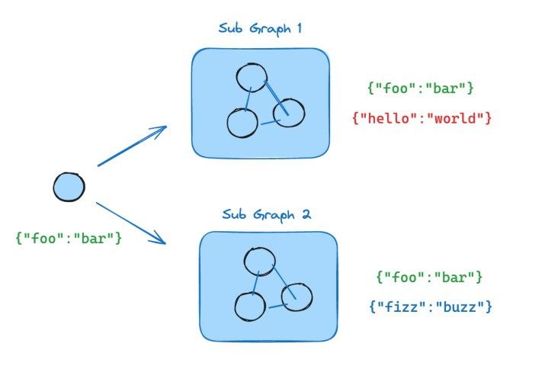
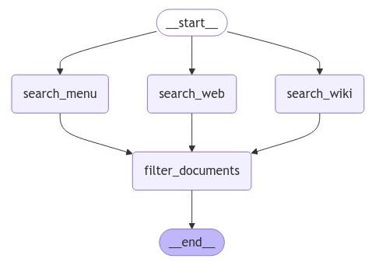
서브그래프 (Subgraphs)
Sub-graph
서브그래프 개요
병렬 노드 실행
주요 특징:
각 서브그래프는 독립적인 상태 관리 가능
메인 그래프와 서브그래프 간의 정보 교환 지원
모듈화된 설계로 복잡한 워크플로우 구현 용이
병렬 노드 실행은 전체 그래프 작업속도를 높이는 데 필수
LangGraph는 노드의 병렬 실행을 기본적으로 지원
팬아웃(fan-out)과 팬인(fan-in) 메커니즘을 통해 구현
builder.add_edge(START, "search_menu") builder.add_edge(START, "search_web") builder.add_edge(START, "search_wiki") builder.add_edge("search_menu", "filter_documents") builder.add_edge("search_web", "filter_documents") builder.add_edge("search_wiki", "filter_documents") builder.add_edge("filter_documents", END)
구현 방법:
서브그래프 상태 정의
서브그래프 노드 및 엣지 구성
메인 그래프에 서브그래프 통합
https://langchain-ai.github.io/langgraph/how-tos/subgraph/

Slide 32
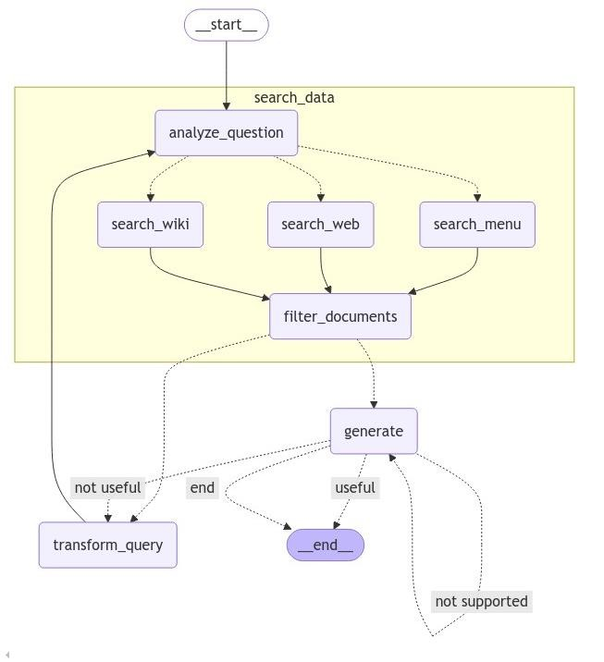
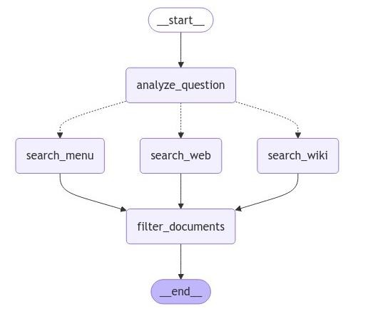
서브그래프 (Subgraphs)
Sub-graph
조건부 엣지로 병렬 노드 실행
기존 Self-RAG 그래프와 결합
조건부 엣지는 실행 시간에 동적으로 경로를 결정
특정 조건에 따라 다른 노드 세트를 병렬로 실행 가능
search_builder.add_edge(START, "analyze_question") search_builder.add_conditional_edges(
"analyze_question", route_datasources,
["search_menu", "search_web", "search_wiki"]
)
search_builder.add_edge("search_menu", "filter_documents") search_builder.add_edge("search_web", "filter_documents") search_builder.add_edge("search_wiki", "filter_documents") search_builder.add_edge("filter_documents", END)

Slide 33
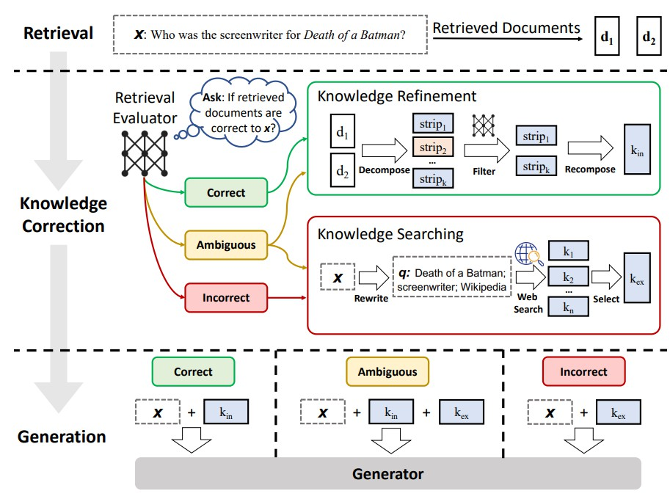
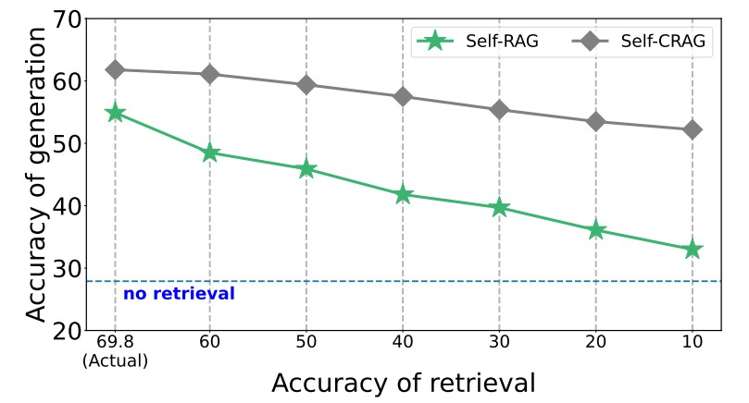
Corrective RAG (CRAG) 개요
CRAG
CRAG는 기존 RAG 시스템을 개선하여 검색된 정보의 품질과 관련성을 향상시키는 접근 방식
문서 관련성 평가, 지식 정제, 필요 시 외부 지식 탐색, 그리고 정제된 지식을 바탕으로 한 답변 생성
CRAG 작동 방식
문서 관련성 평가: Retrieval 문서에 대한 평가
지식 정제: Retrieval 문서 중에서 중요한 정보만 추출
지식 검색: Retrieval 문서가 부족할 경우, 외부 지식(웹)을 탐색
답변 생성: 정제 지식을 활용하여 답변 생성
논문: https://arxiv.org/pdf/2401.15884

Slide 34
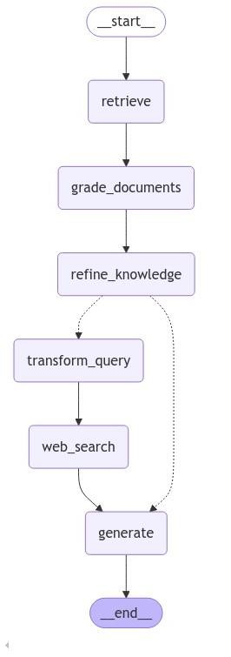
Corrective RAG (CRAG) 구현 실습
CRAG
주요 과정: 검색 -> 평가 -> 지식 정제 또는 웹 검색 -> 답변 생성
CRAG 구현 과정
문서 관련성 평가 (`grade_documents`):
각 문서의 관련성을 평가
기준을 통과하는 문서만을 유지
지식 정제 (`refine_knowledge`):
문서를 "지식 조각"으로 분할하고 각각 관련성 평가
관련성 높은(0.5 초과) 지식 조각만 유지
웹 검색 (`web_search`):
문서에 충분한 정보가 없는 경우 외부지식 활용
웹 검색 결과를 기존 문서에 추가
답변 생성 (`generate_answer`):
정제된 지식 조각을 사용하여 답변을 생성
관련 정보가 없을 경우 적절한 메시지를 반환
# 노드 정의
builder.add_node("retrieve", retrieve) builder.add_node("grade_documents", grade_documents) builder.add_node("refine_knowledge", refine_knowledge) builder.add_node("web_search", web_search) builder.add_node("generate", generate) builder.add_node("transform_query", transform_query)
# 문서 검색 # 문서 평가 # 지식 정제 # 웹 검색
# 답변 생성
# 질문 개선
# 경로 정의
builder.add_edge(START, "retrieve") builder.add_edge("retrieve", "grade_documents") builder.add_edge("grade_documents", "refine_knowledge")
# 조건부 엣지 추가: 문서 평가 후 결정
builder.add_conditional_edges( "refine_knowledge", decide_to_generate,
{
"transform_query": "transform_query", "generate": "generate",
},
)
# 추가 경로
builder.add_edge("transform_query", "web_search") builder.add_edge("web_search", "generate") builder.add_edge("generate", END)

Slide 35
감사합니다!!

